Slide 1


Цифровая платформа-агрегатор ИТ-вакансий
с верифицированным профилем достижений
участника Федерации спортивного программирования (ФСП)

Slide 2

Краткое описание решения:
Работодатель сам находит категорию и пишет человеку с вилкой в рублях. Соискатель не откликается вслепую.
О команде
Капитан: Чистяков Евгений, разработка
Кол-во участников: 5 человек
Краткое описание:
Прототип собран командой в каталоге product/.
Спецтрек ЛЦТ, Федерация спортивного программирования.
Город и регион: Россия
Уникальность решения:
Категория — специализация и грейд. Тест грейд не понижает. Достижения ФСП меняют порядок внутри категории. Пустая история — не ошибка.
8

Slide 3

—
Чистяков Евгений
—
—
—
Игорь Софронов
—
—
—
Разработка, продукт, подбор
echistyakov@aq.ru
по запросу жюри
спецтрек ЛЦТ / ФСП
Иван Курлыков
—
—
—
Леонид Пластуненко
—
—
—
Николай Кузнецов
—
—
—

Slide 4

Краткая история команды:
01
Команда из пяти человек. Стенд и кабинеты живут в одном процессе. Боевого реестра ФСП на хакатоне нет — достижения читаются из SQLite после seed.
Почему вы выбрали именно эту задачу
из предложенных на хакатоне?
02
Универсальные площадки не подтверждают грейд и не знают соревновательный профиль. ФСП даёт проверяемые результаты, а работодателю нужна категория, а не лента чужих вакансий.
С какими основными сложностями или вызовами
вы столкнулись и как их преодолели?
03
Категорию нельзя собрать из резюме. Приглашение нельзя сохранить без обеих границ вилки в рублях и контакта компании. Пустая история ФСП должна отображаться без ошибки загрузки.

Slide 5
КОРОТКО О РЕШЕНИИ
Техническая суть решения
Маркетинговая суть решения
Монолит Python 3.12: Jinja2 и локальный htmx, FastAPI, один файл SQLite в режиме WAL. Кабинеты и API — один worker uvicorn. Запуск только командой docker compose -f deploy/fsp/compose.yaml up --build. Кабинеты: http://127.0.0.1:8000. Мок достижений — product/fsp_mock, шаблоны теста лежат в git и на проходе не переписываются.
Обратная механика: работодатель сам находит категорию и пишет человеку. Вилка в рублях видна сразу, почта соискателя — только после accepted. Отрасль MVP только it и в category_id не входит.

Slide 6

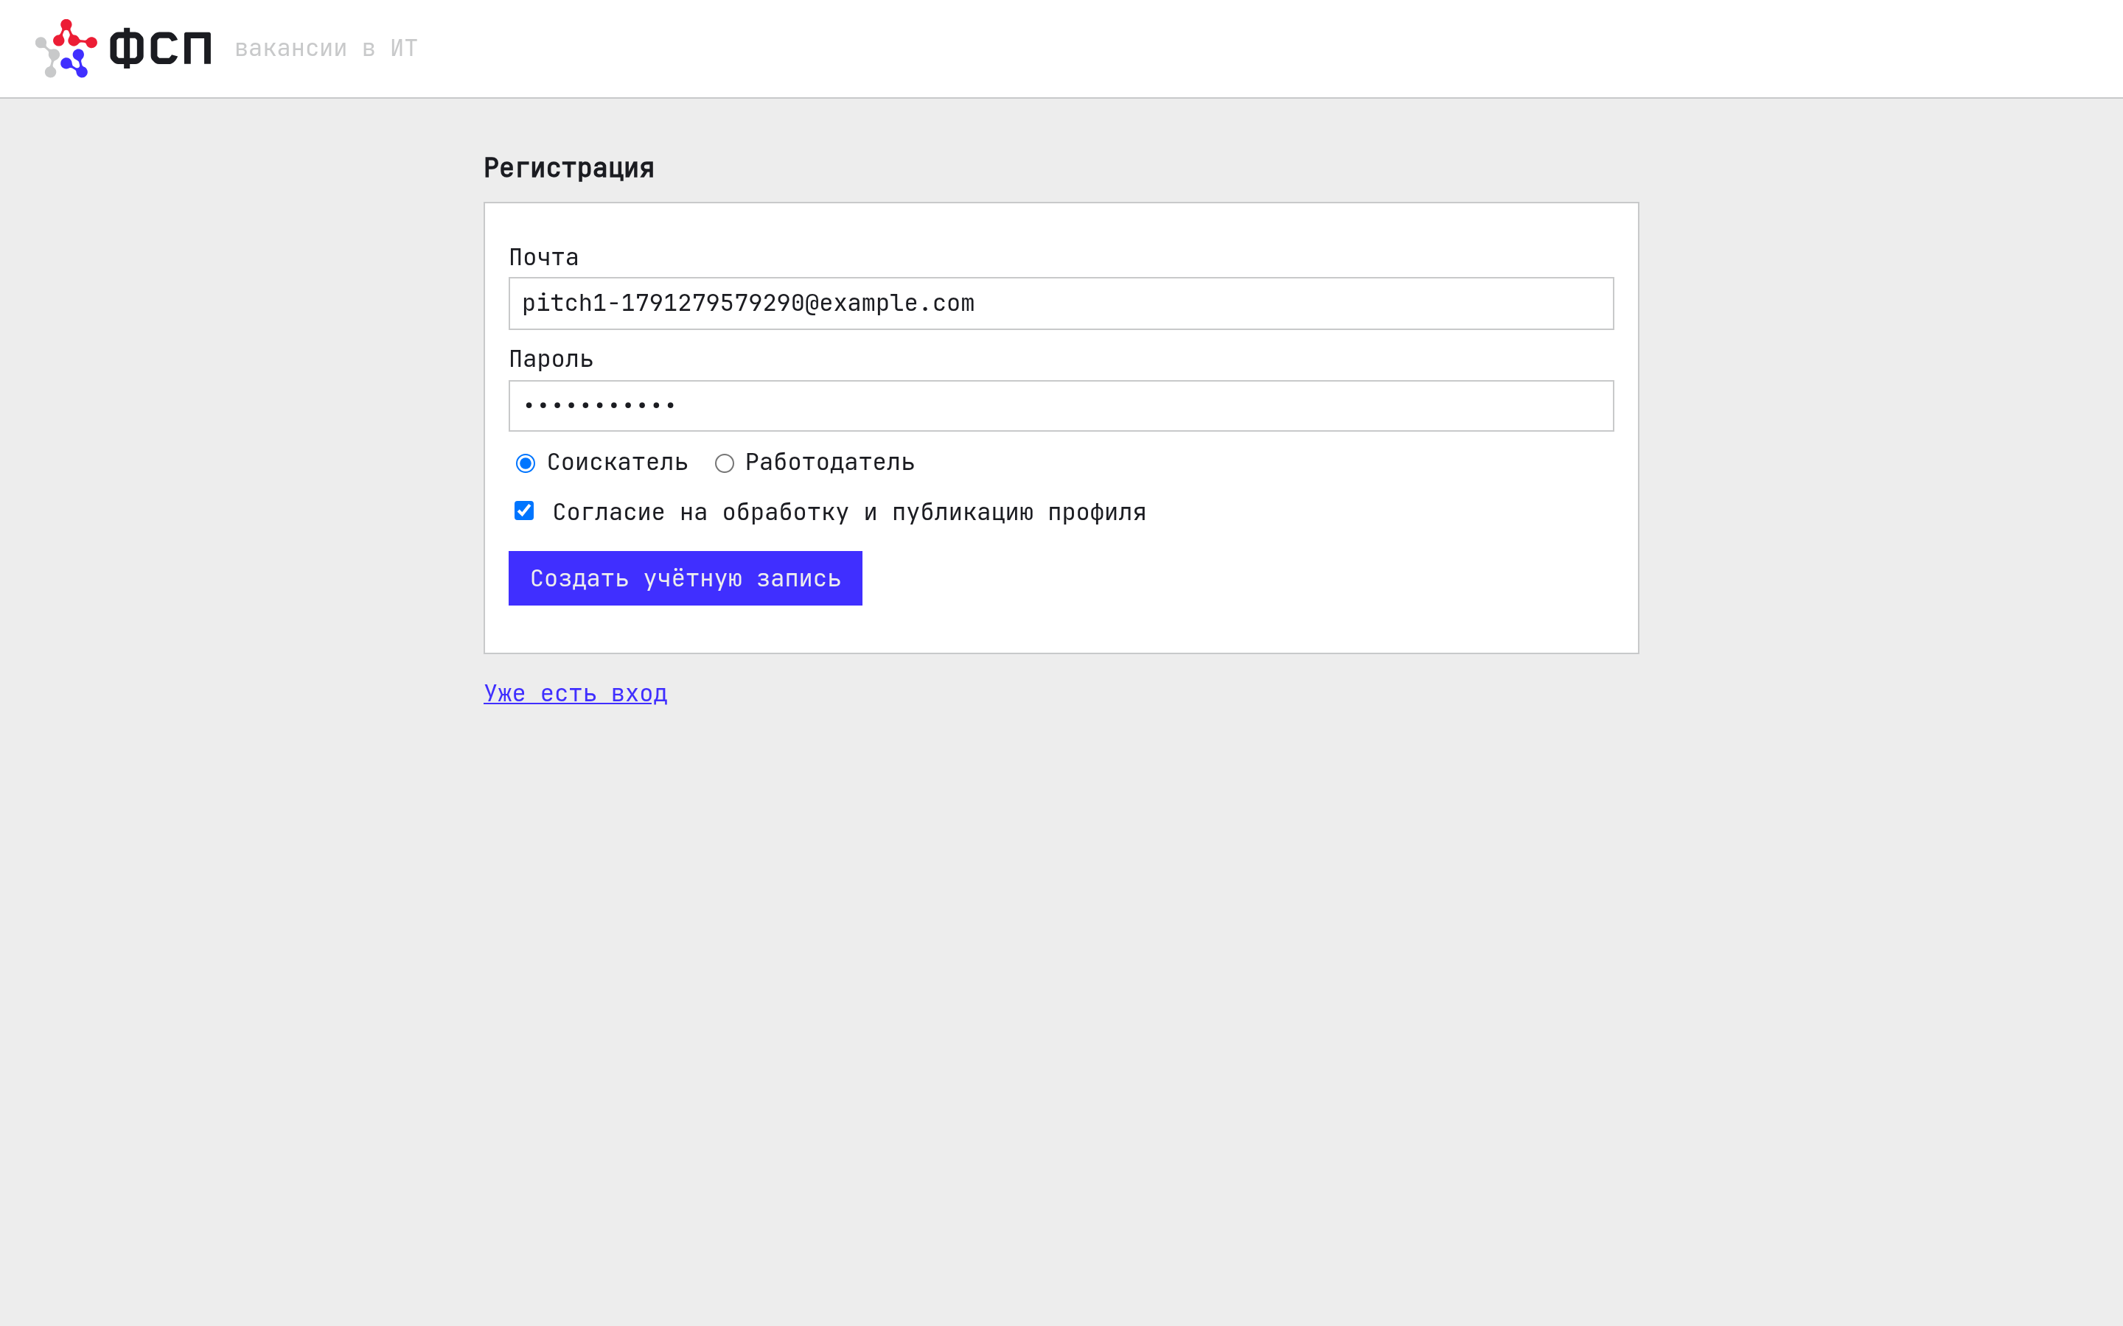
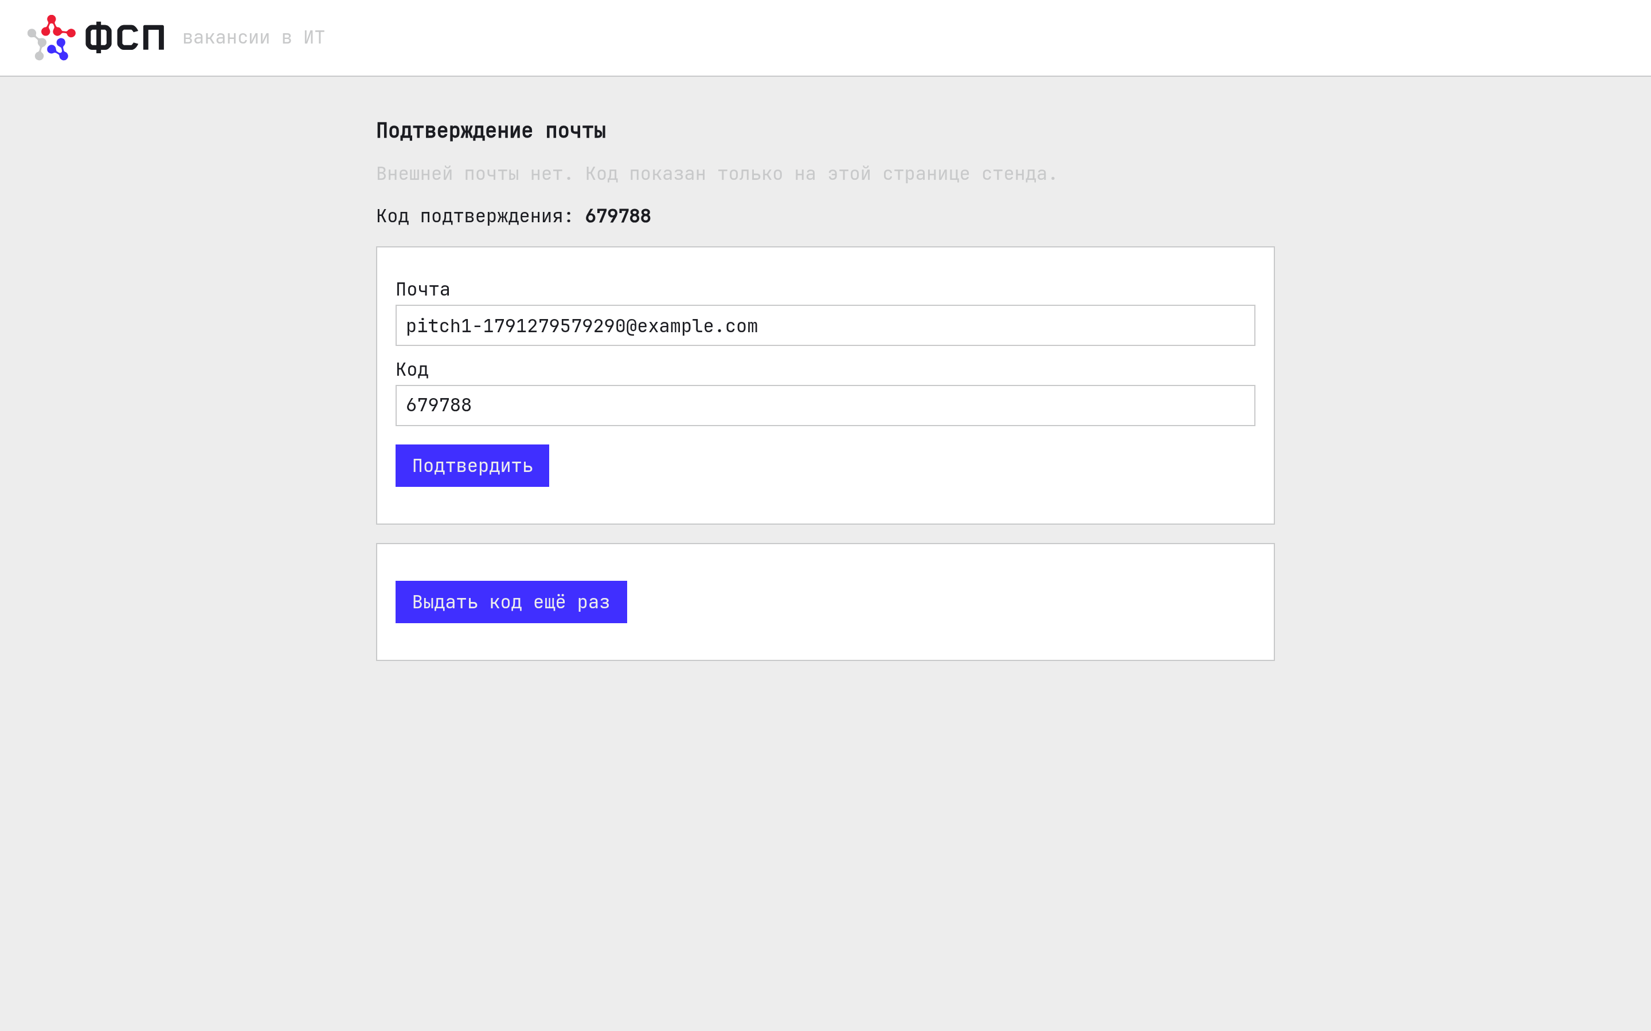
Регистрация с согласием
Кабинет соискателя, живой стенд

Slide 7
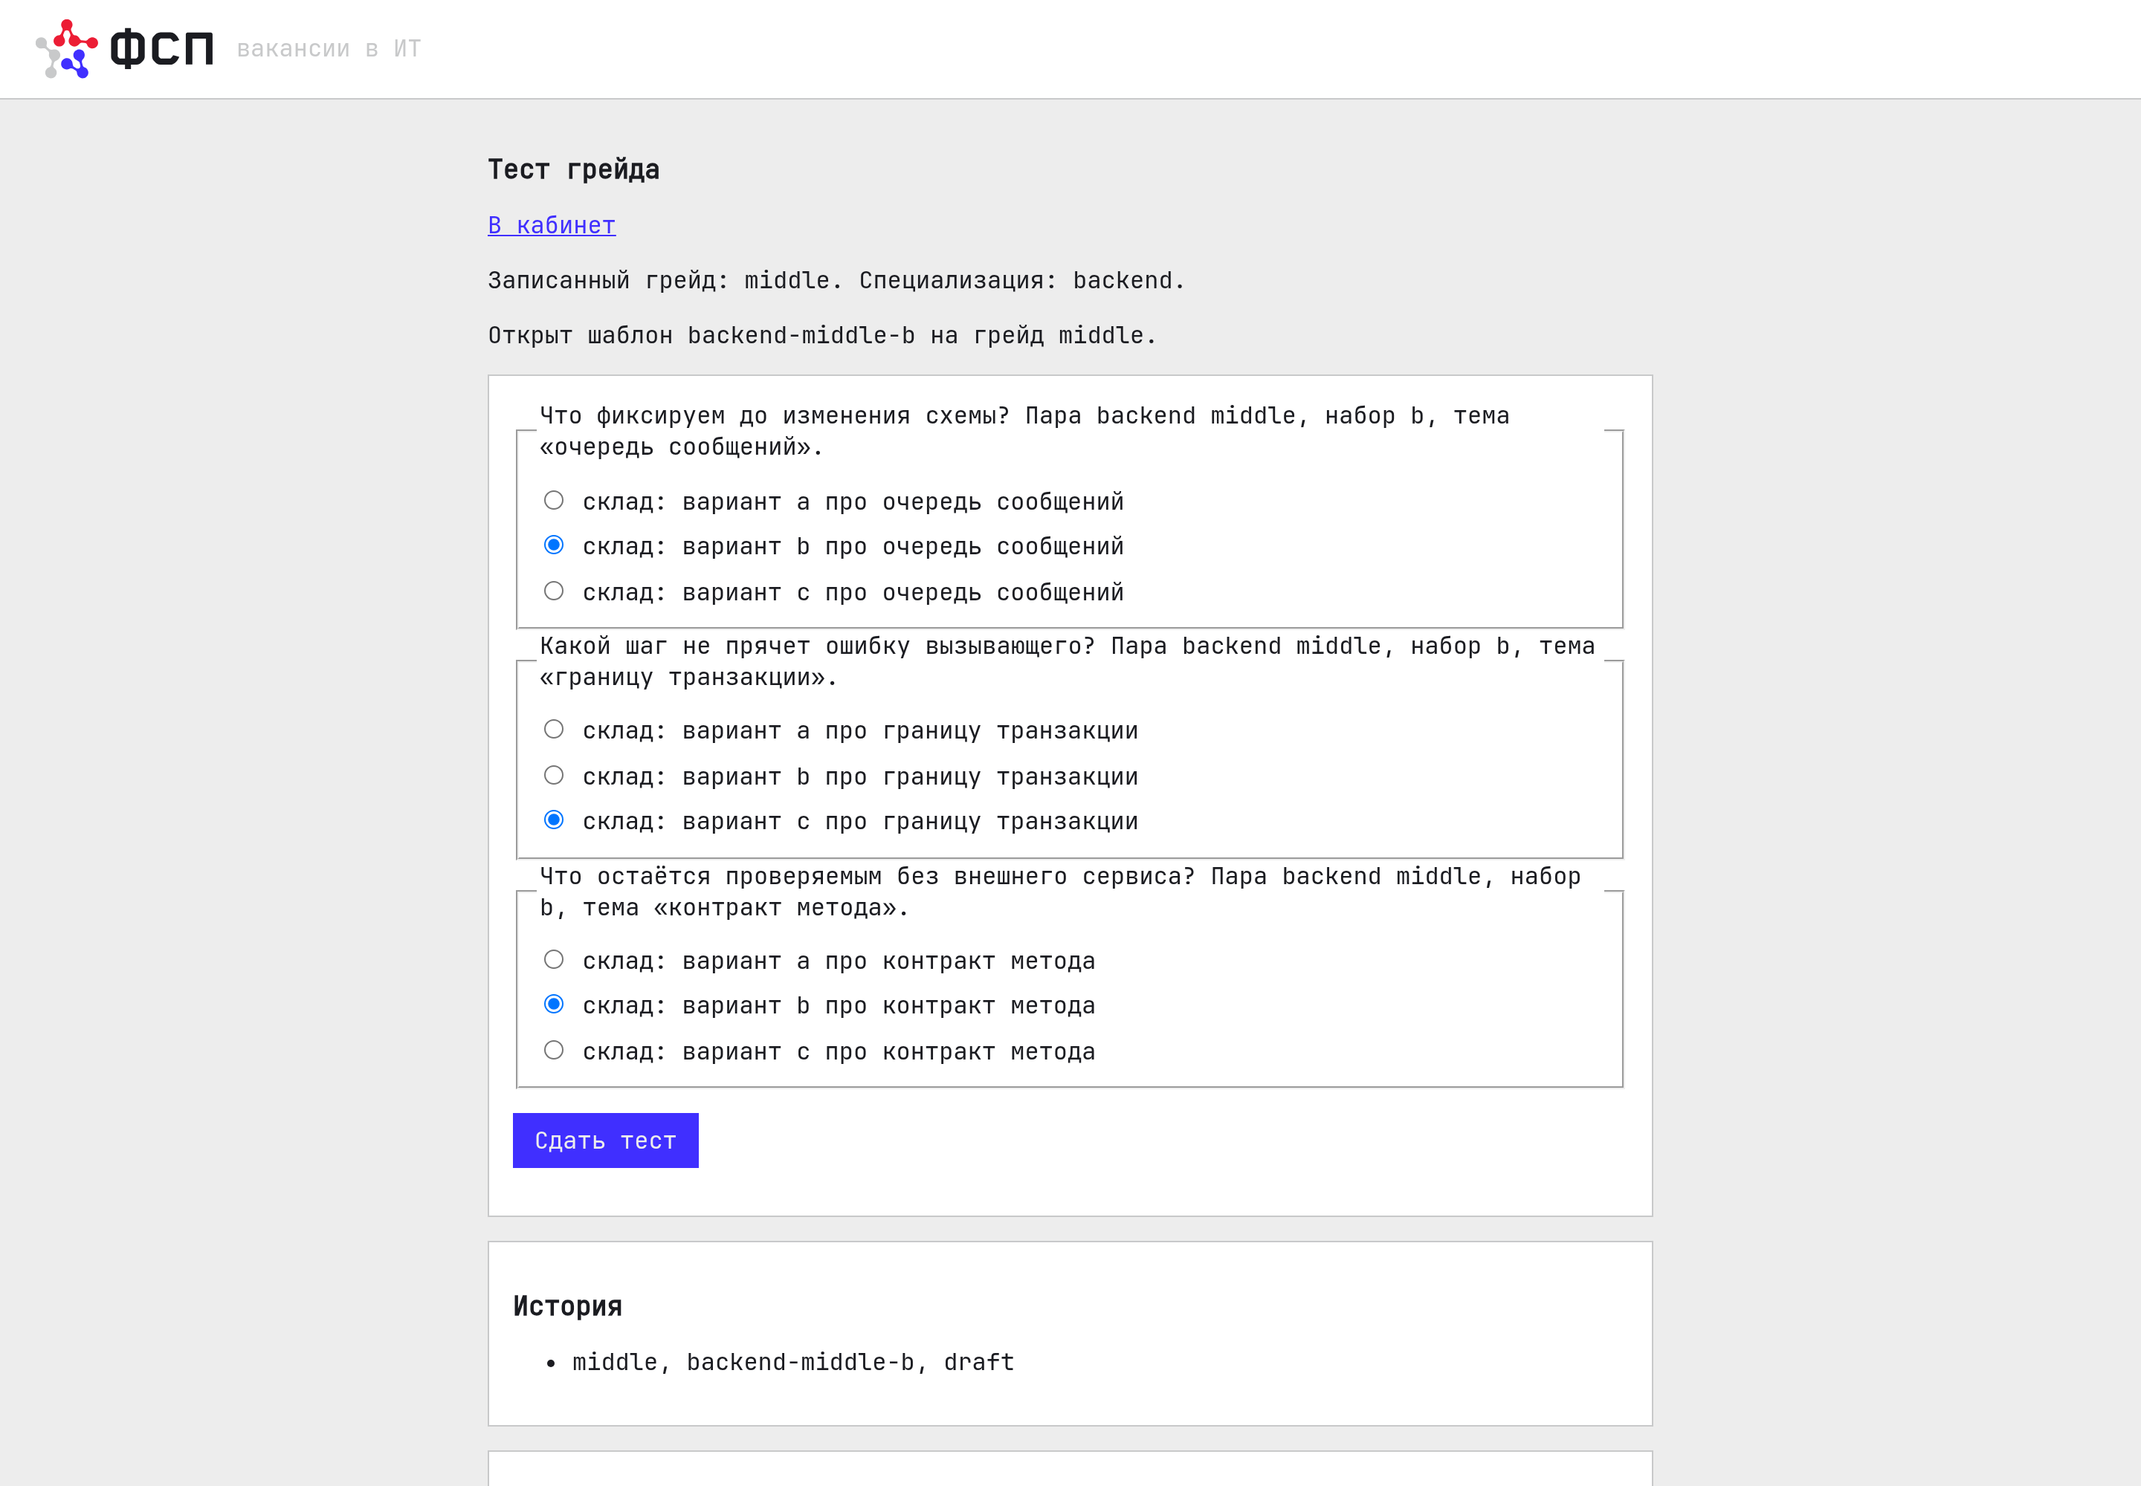
Анкета и тест записанного грейда
Шаблон выбирается по profile_id, на проходе не меняется

Slide 8
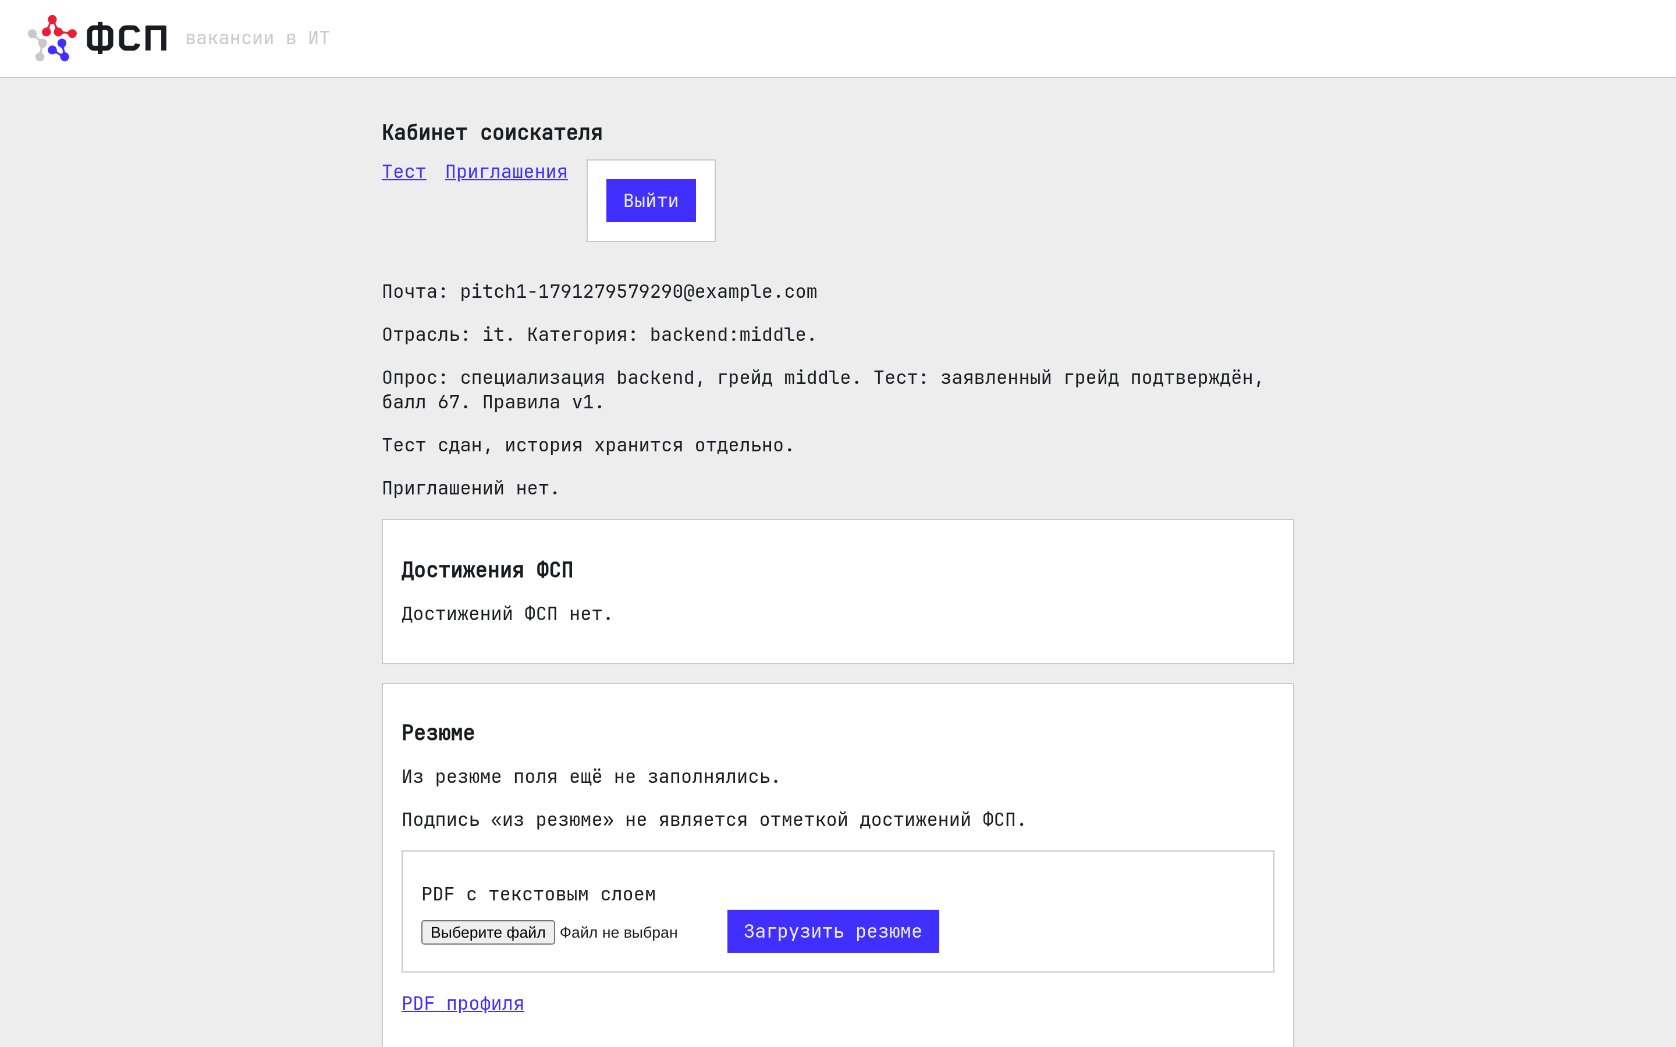
Категория = специализация + грейд
Отрасль it в статусе, в category_id не входит

Slide 9
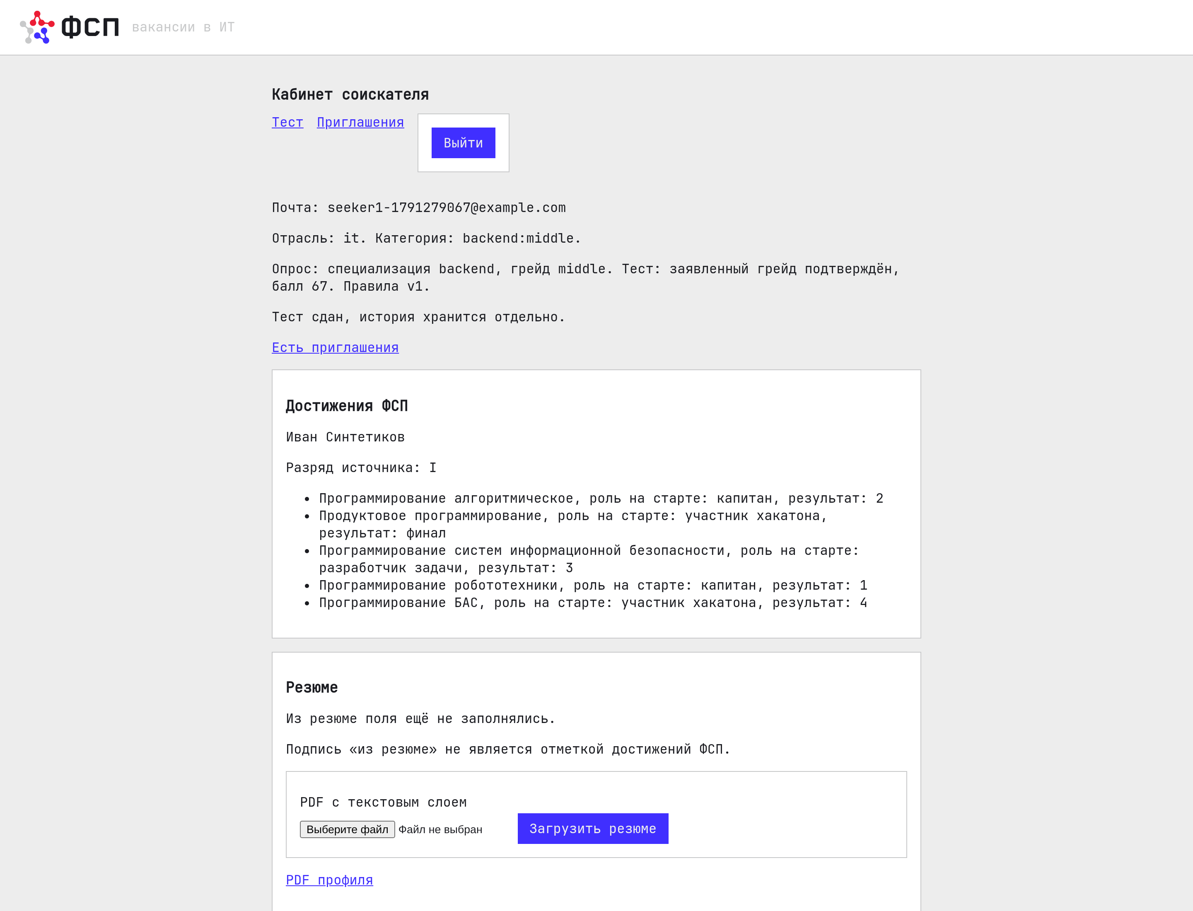
fsp-synth-1: несколько дисциплин
Разряд хранится строкой источника

Slide 10
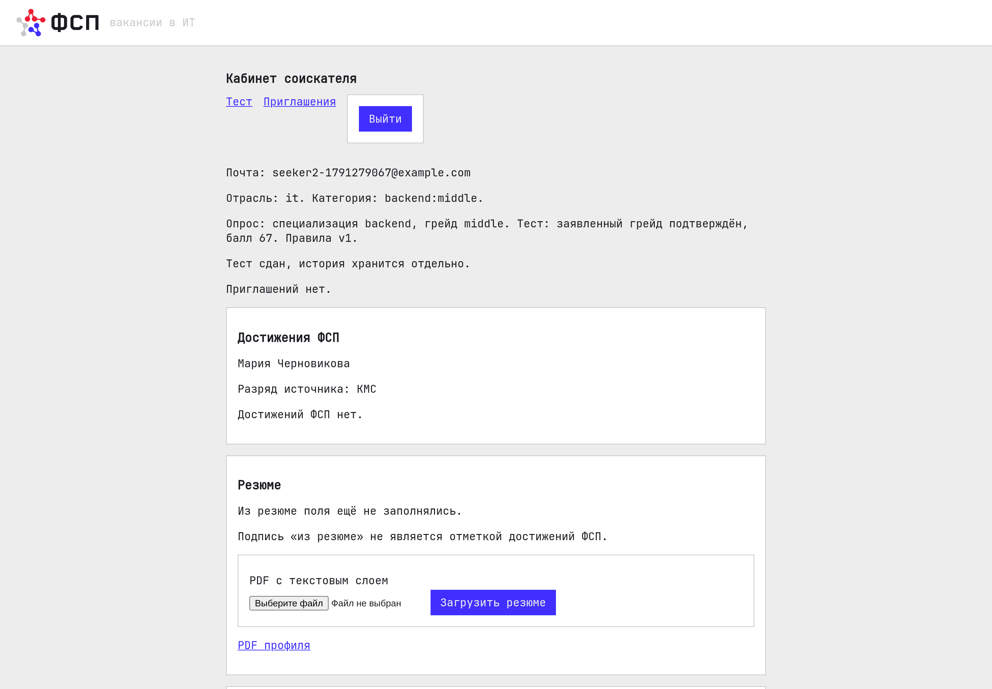
fsp-synth-2: пустая история
Кабинет не рисует ошибку загрузки

Slide 11
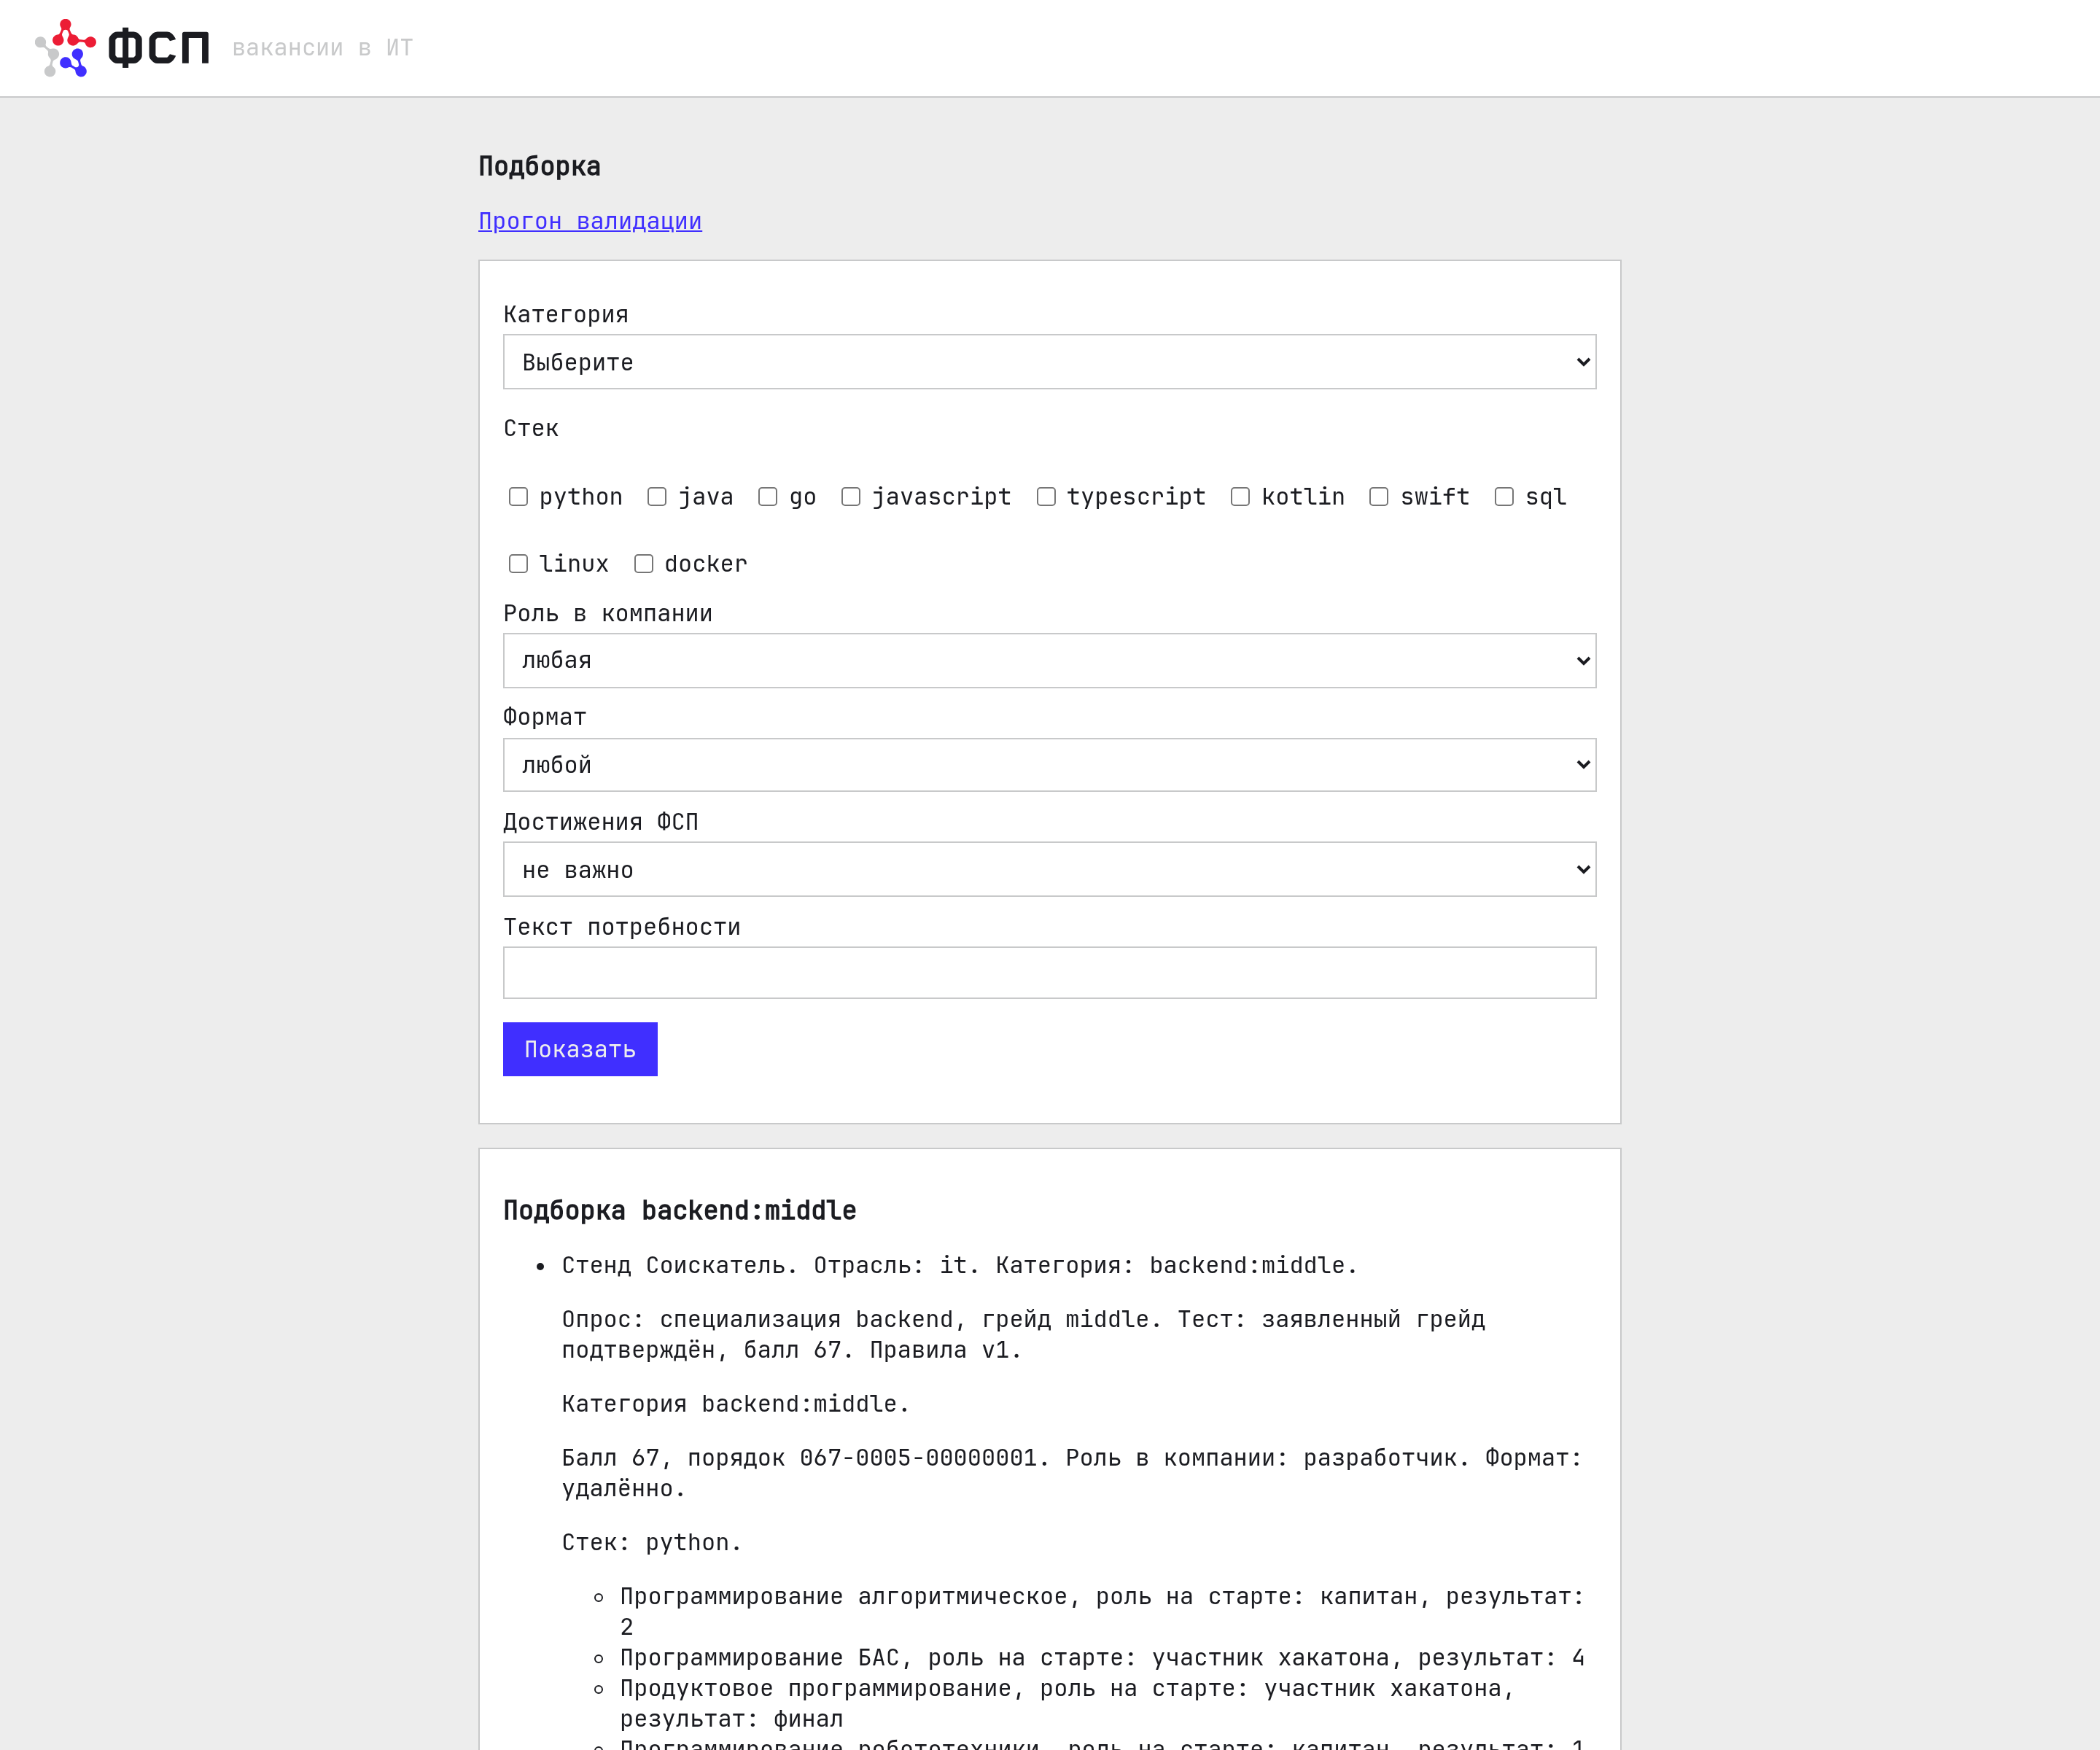
Подборка работодателя backend:middle
Выше балл, затем больше достижений ФСП

Slide 12
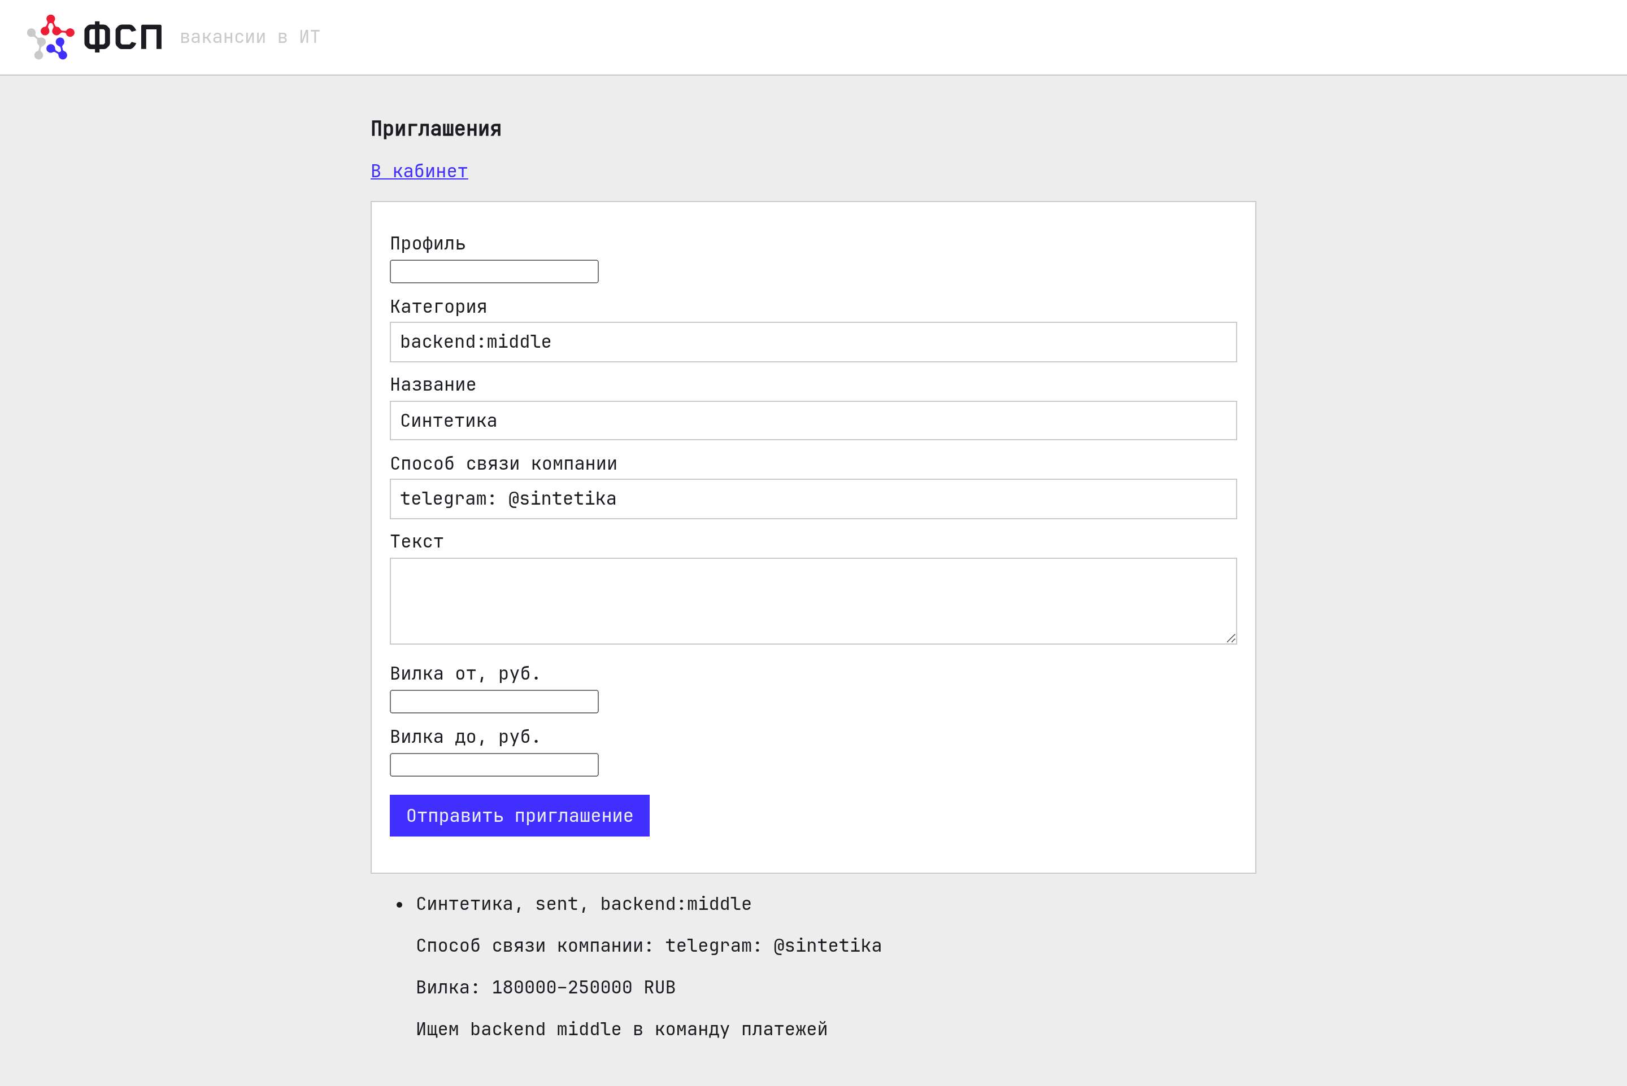
Приглашение: вилка RUB, контакт сразу
Статус sent, почты соискателя нет

Slide 13
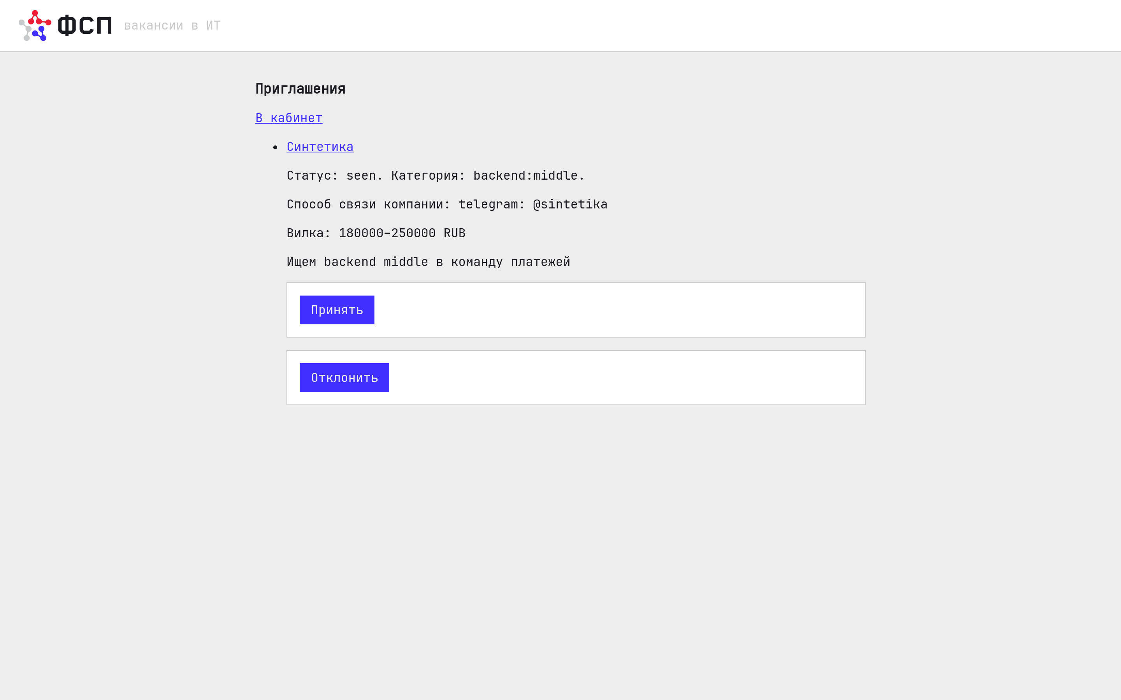
Открытие: sent → seen
Способ связи компании виден сразу

Slide 14
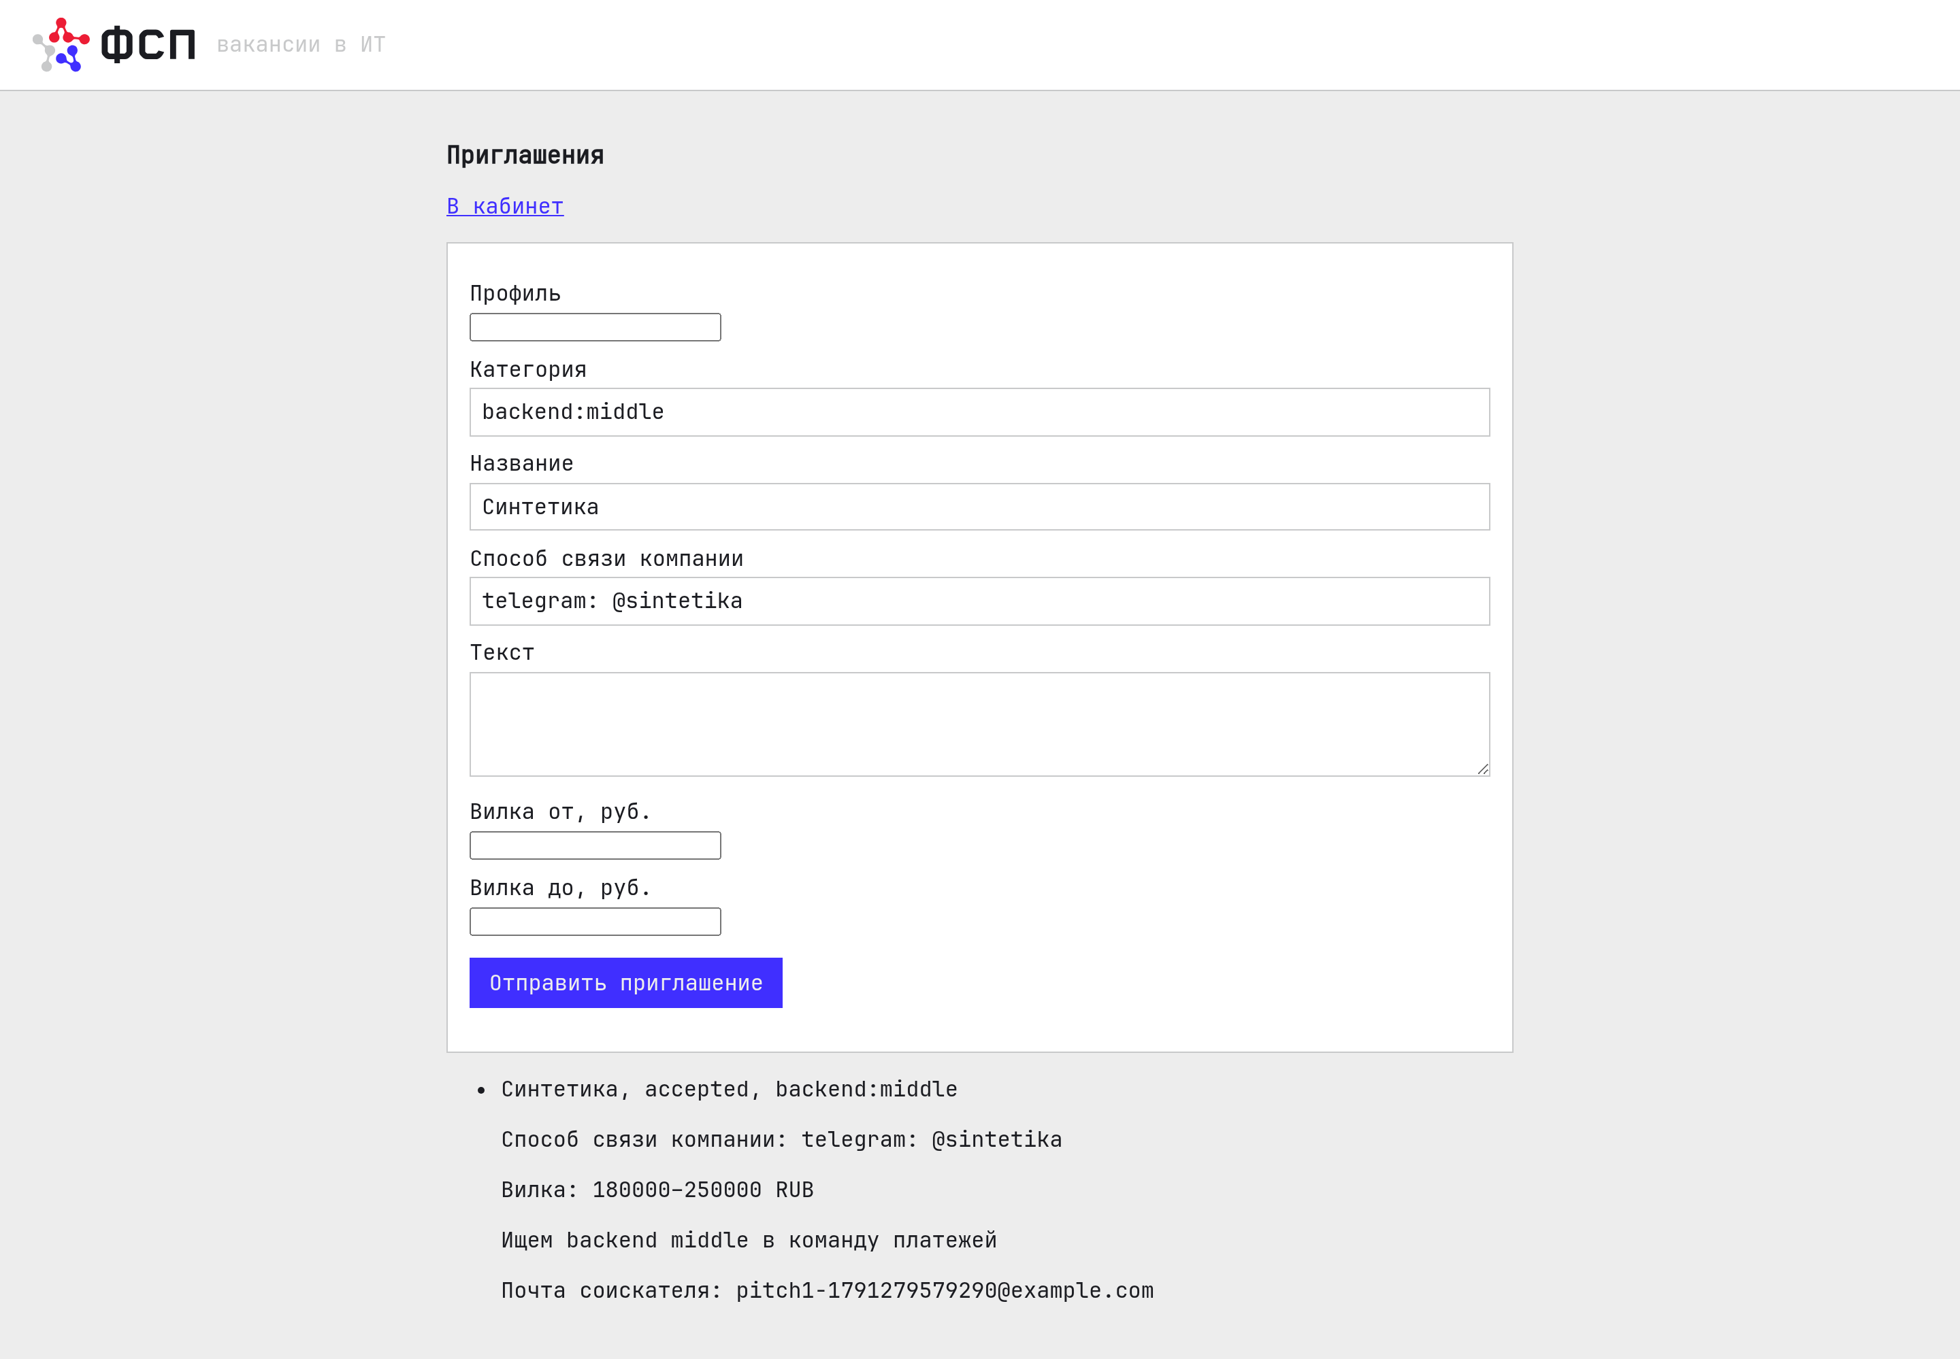
После accepted появляется почта
Почта соискателя только в этом статусе

Slide 15
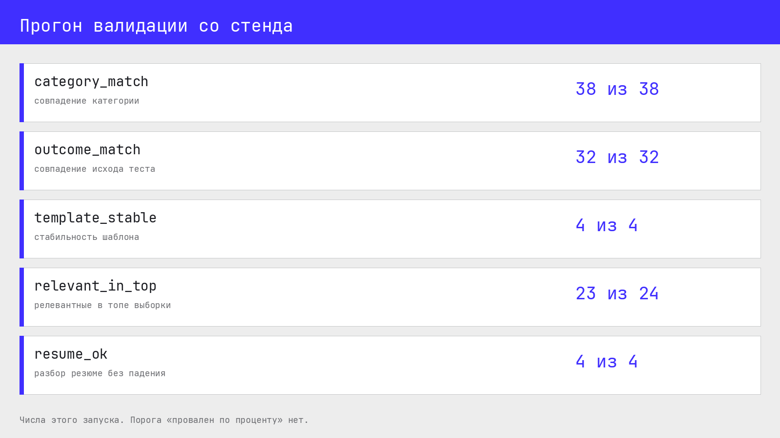
Прогон валидации

Slide 16
Стенд одной командой
docker compose -f deploy/fsp/compose.yaml up --build
Кабинеты: http://127.0.0.1:8000
OpenAPI: /docs, схема в product/openapi.json
На хосте только Docker Engine и плагин Compose. PRODUCT_SECRET пишется сам, если короче 32 символов.
Прогон валидации — ссылка в подборке работодателя, один раз после четырёх шагов демо.

Slide 17
ДЕМОНСТРАЦИЯ НА СТЕНДЕ
Регистрация и код
Анкета и тест
Мок ФСП
Соискатель создаёт учётную запись с согласием. Код подтверждения показан на странице: внешней почты на стенде нет.
Специализация и заявленный грейд, публикация. «Начать тест записанного грейда», затем «Сдать тест». Категория складывается рядом с объяснением.
fsp-synth-1 — несколько дисциплин и разряд строкой источника. fsp-synth-2 — пустая история без ошибки загрузки.
1
2
3
4
5
Приглашение
Прогон валидации
Вилка в рублях, обе границы, контакт компании сразу. sent → seen при открытии, почта — только после accepted.
Один раз после четырёх шагов. Пять строк этого запуска, без выдуманных процентов.

